Slide 1
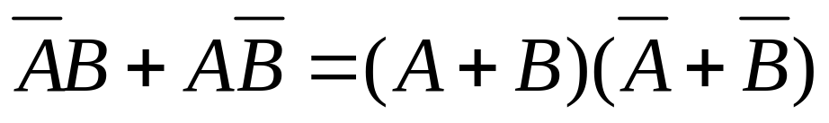
2.7
１、用逻辑代数证明下列等式
证：由左式得：

Slide 2
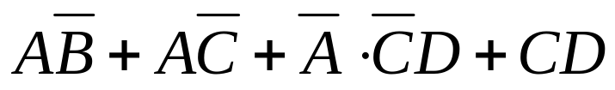
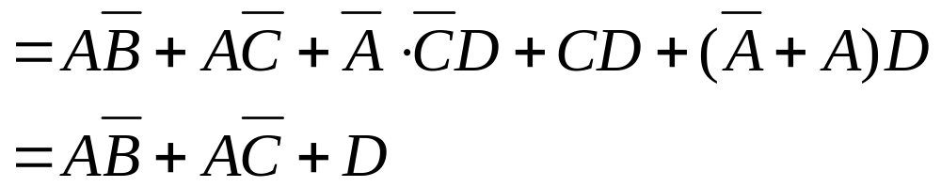
（2）
证：
左式=
由第2项和第4项、第3项和第4项可添加：
左式=

Slide 3
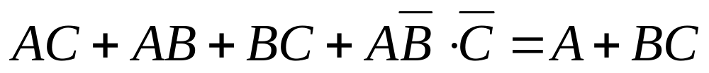
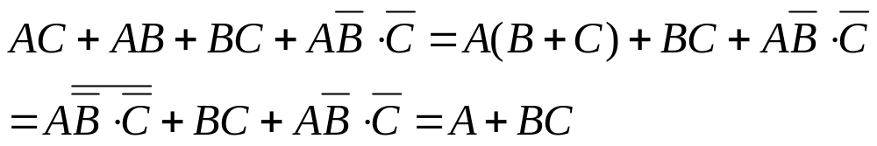
（3）
证：由左式得：

Slide 4
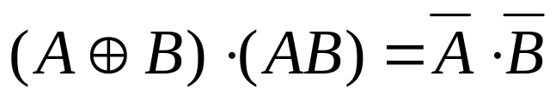
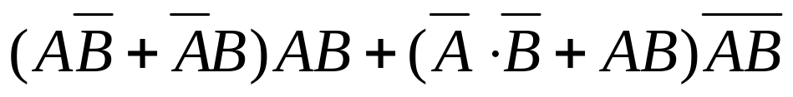
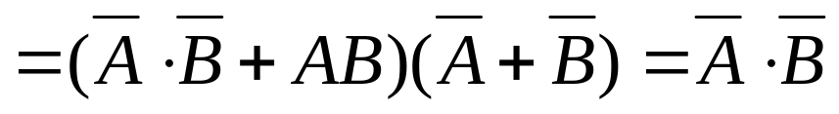
（4）
证：
左式=

Slide 5
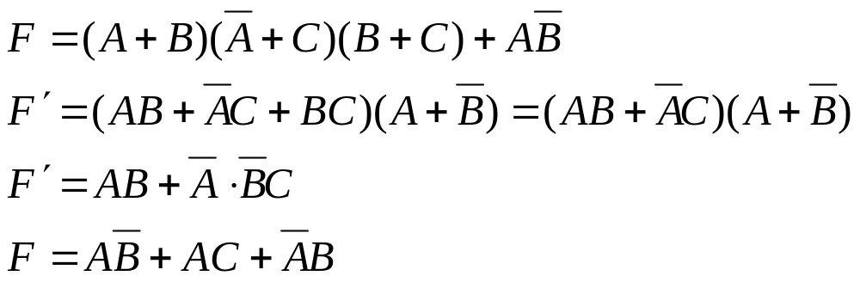
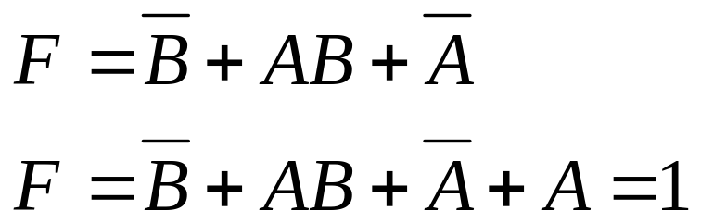
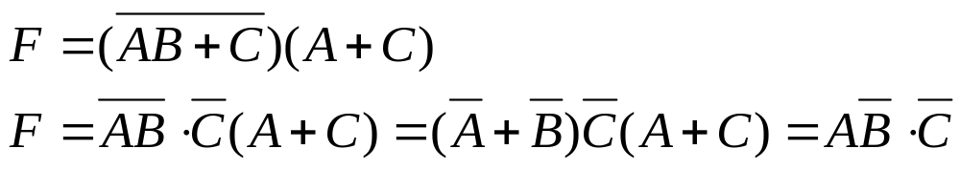
2、用代数法化简下列函数为与-或表达式
（1）
（2）
（3）

Slide 6
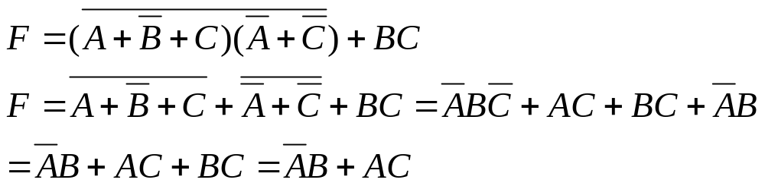
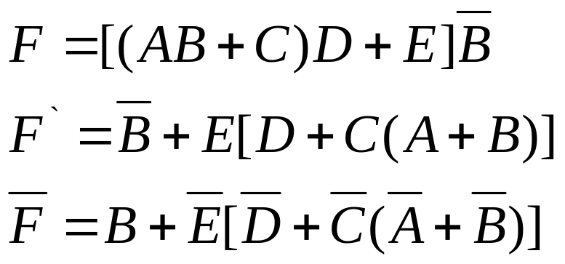
（4）
3、写出下列函数的对偶函数和反演函数
（1）

Slide 7
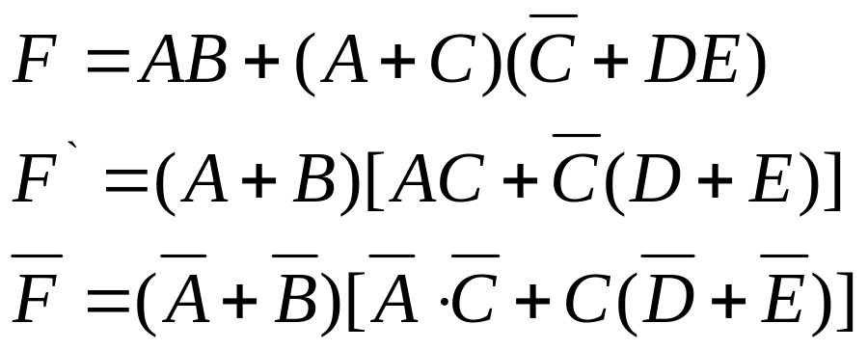
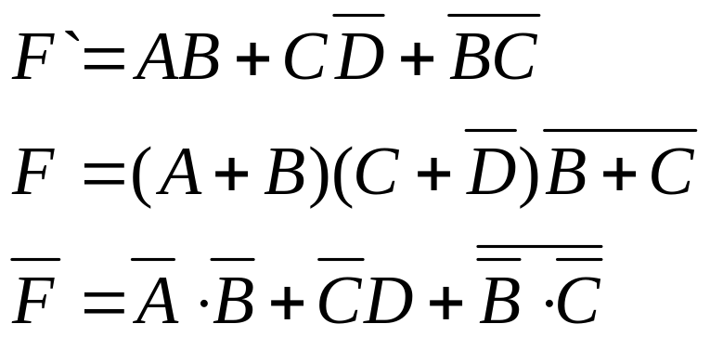
（2）
4

Slide 8
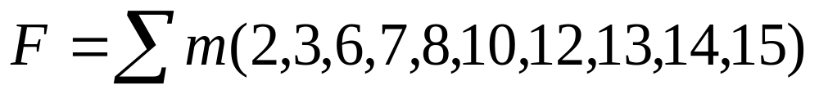
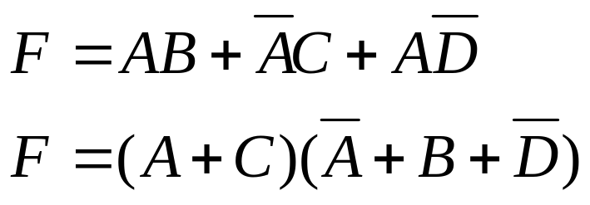
８、用卡诺图化简下列函数为最简与－或式
（1）
CD
AB
00
01
11
10
00
0
0
1
1
01
0
0
1
1
11
1
1
1
1
10
1
0
0
1

Slide 9
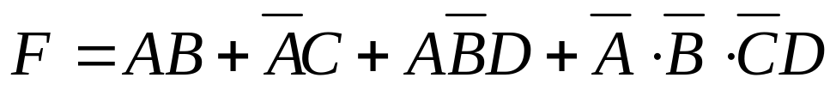
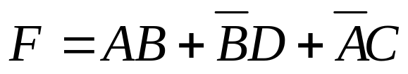
（2）
CD
AB
00
01
11
10
00
0
1
1
1
01
0
0
1
1
11
1
1
1
1
10
0
1
1
0

Slide 10
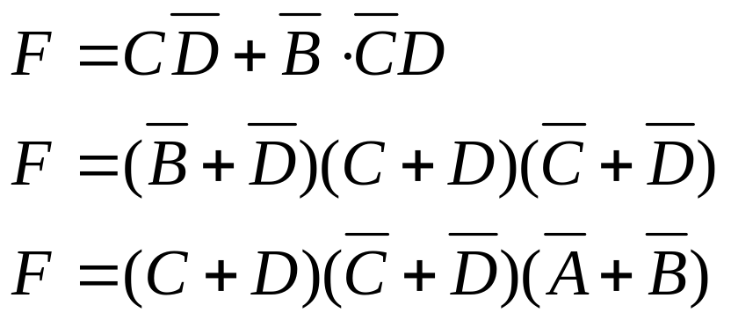
（3）
CD
AB
00
01
11
10
00
0
1
0
1
01
0
d
d
1
11
0
0
0
d
10
0
1
0
1

Slide 11
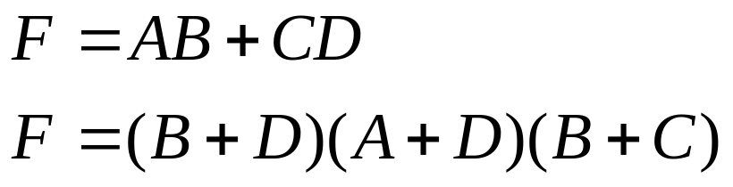
（4）
CD
AB
00
01
11
10
00
0
0
d
0
01
0
d
1
0
11
1
1
1
1
10
0
0
1
0

Slide 12
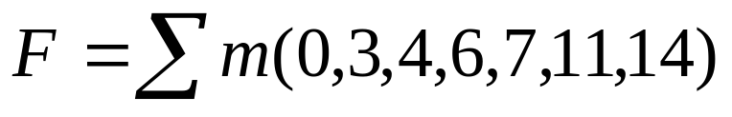
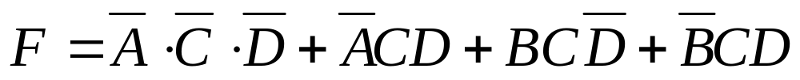
9、用卡诺图化简下列函数为最简与－或式
（1）
CD
AB
00
01
11
10
00
1
0
1
0
01
1
0
1
1
11
0
0
0
1
10
0
0
1
0

Slide 13
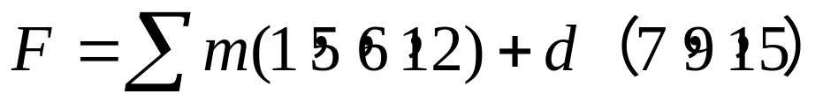
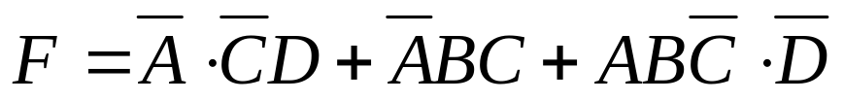
（2）
CD
AB
00
01
11
10
00
0
1
0
0
01
0
1
d
1
11
1
0
d
0
10
0
d
0
0

Slide 14
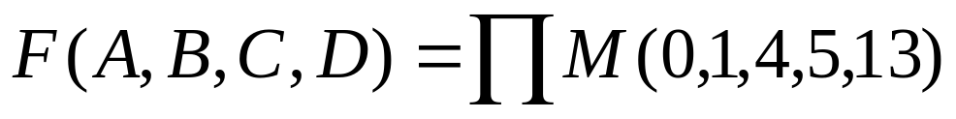
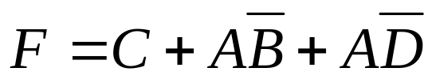
（3）
CD
AB
00
01
11
10
00
0
0
1
1
01
0
0
1
1
11
1
0
1
1
10
1
1
1
1

Slide 15
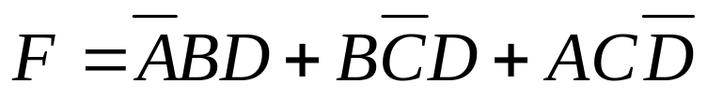
（4）
CD
AB
00
01
11
10
00
D
0
D
0
01
0
1
1
0
11
D
1
0
1
10
D
0
0
D

Slide 16
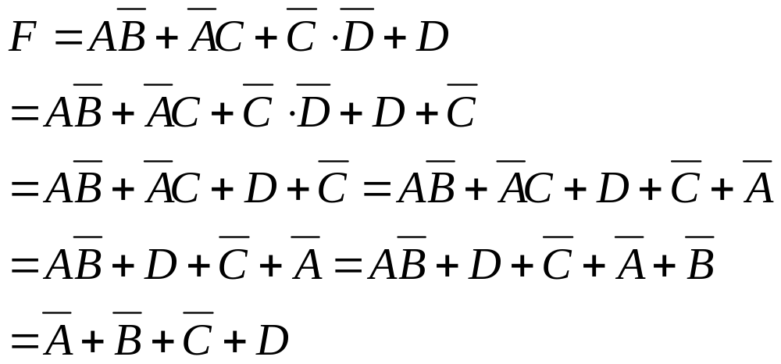
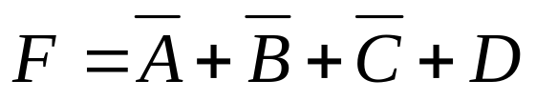
10、分别用代数法和卡诺图化简下列函数
（1）
CD
AB
00
01
11
10
00
1
1
1
1
01
1
1
1
1
11
1
1
1
0
10
1
1
1
1

Slide 17
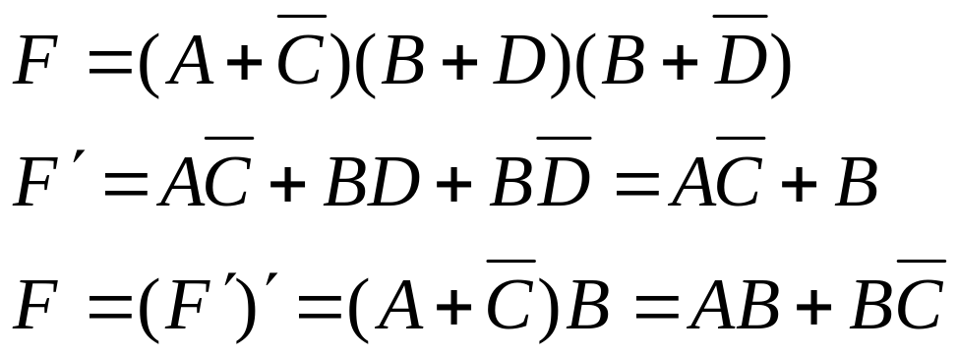
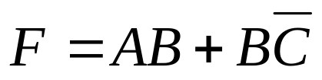
（2）
CD
AB
00
01
11
10
00
0
0
0
0
01
1
1
0
0
11
1
1
1
1
10
0
0
0
0

Slide 18
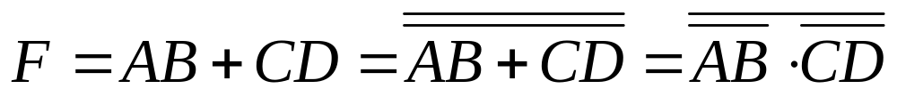
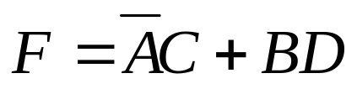
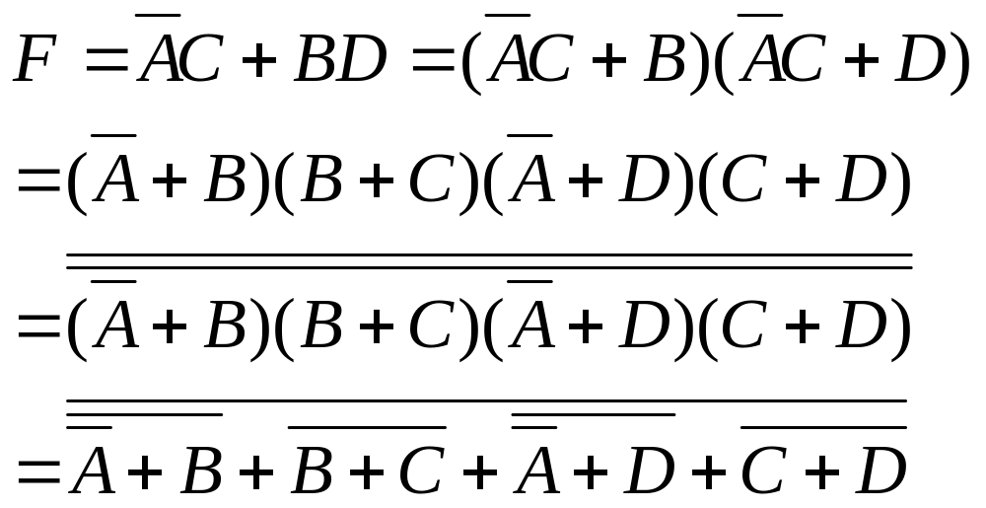
15、将Ｆ＝AB＋CD化为与非-与非形式
16、将 化为或非-或非形式

Slide 19
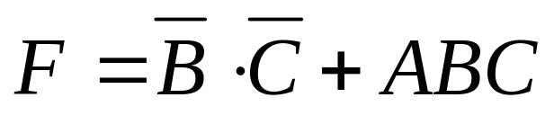
20、
A B C F
0 0 0 1
0 0 1 0
0 1 0 0
0 1 1 0
0 0 1
1 0 1 0
1 0 0
1 1 1 1

